Slide 1
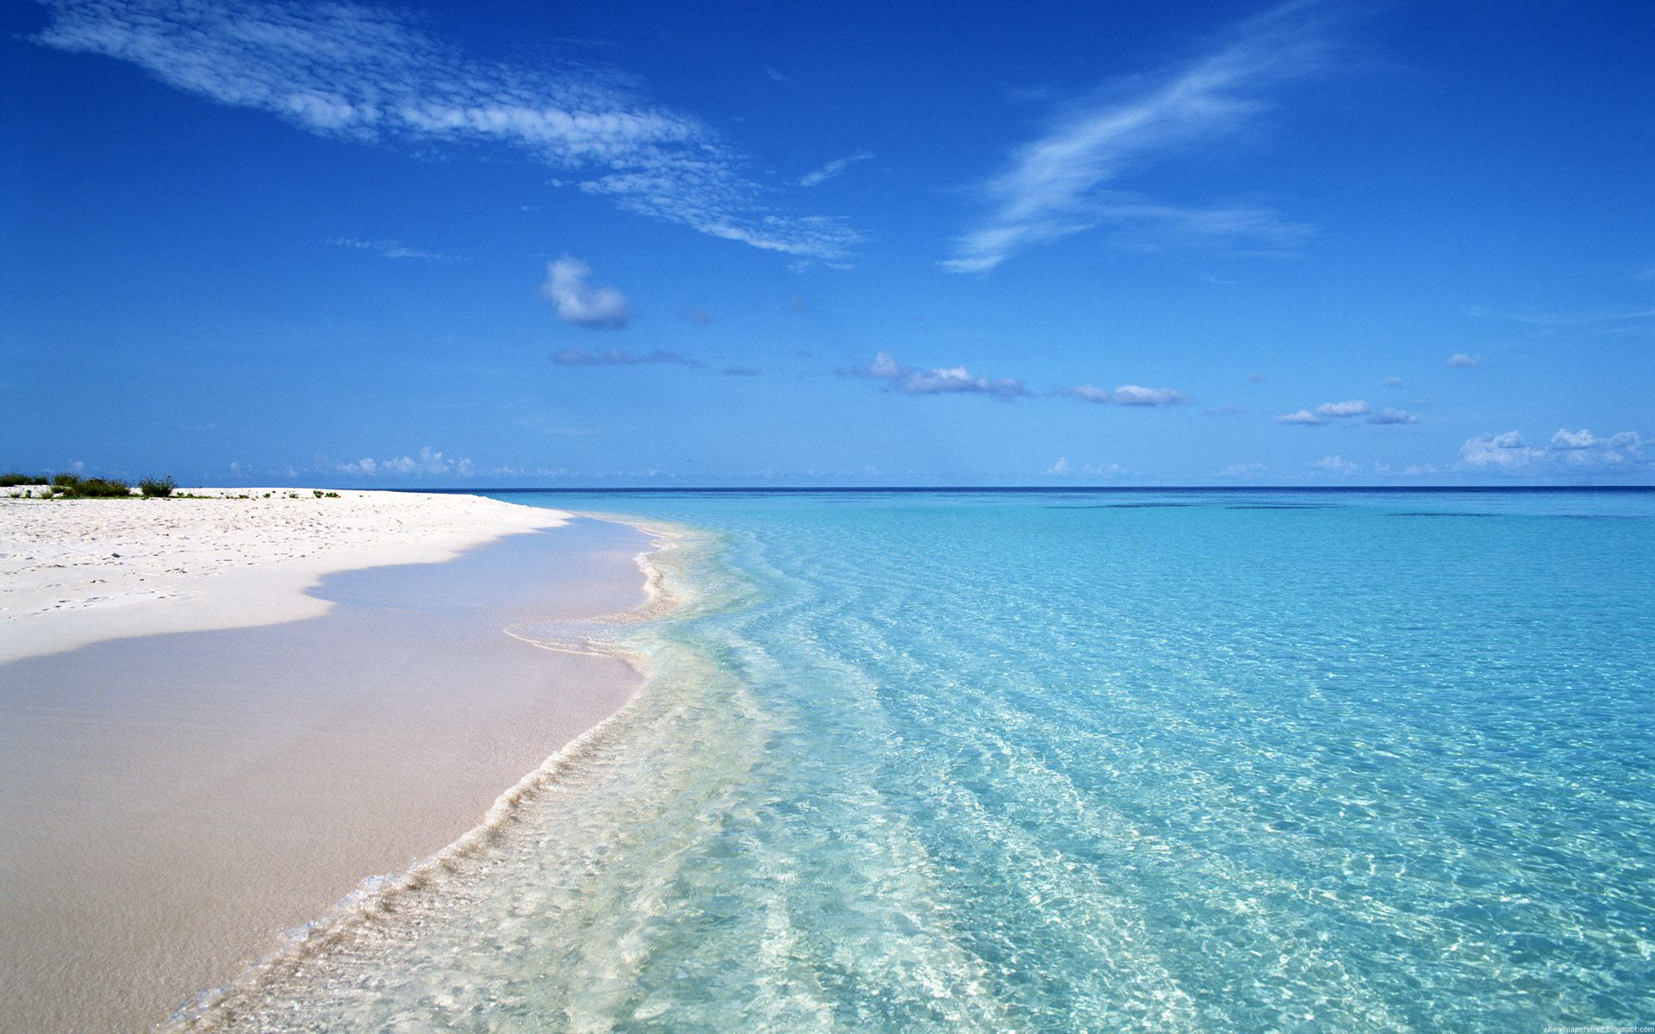
CHÀO MỪNG CÁC EM
ĐẾN VỚI GIỜ HỌC ĐỊA LÍ

Slide 2
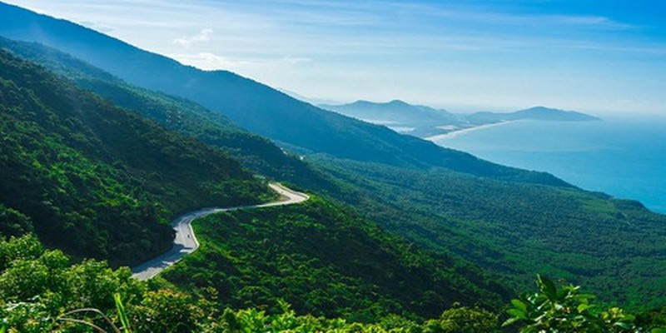
“Bạn Nam muốn lên kế hoạch đi leo núi nhưng lại phân vân không biết phải mang theo vật dụng gì để xác định phương hướng và giúp chuyến đi an toàn”.
La bàn, bản đồ địa hình, máy ảnh, dây leo núi, điện thoại, giày leo núi, cẩm nang du lịch leo núi, …
Các em hãy gợi ý giúp bạn Nam chuẩn bị các dụng cụ cần thiết cho chuyến du lịch nhé!

Slide 3
Bài 14. THỰC HÀNH
ĐỌC LƯỢC ĐỒ ĐỊA HÌNH TỈ LỆ LỚN VÀ LÁT CẮT ĐỊA HÌNH ĐƠN GIẢN.

Slide 4
1. Đọc lược đồ địa hình tỉ lệ lớn.
- Đường đồng mức là đường nối liền những điểm có cùng độ cao.
HĐ cá nhân:
Dựa vào nội dung kênh chữ SGK trang 138, 139 cho biết:
1. Thế nào là đường đồng mức?
2. Nêu cách đọc lược đồ địa hình tỉ lệ lớn?
- Cách đọc lược đồ địa hình tỉ lệ lớn:
+ Trước hết, cần xác định được các đường đồng mức có khoảng cao đều cách nhau bao nhiêu mét.
+ Căn cứ vào các đường này, ta có thể tính ra độ cao của các địa điểm trên lược đồ.
+ Căn cứ vào độ gần hay xa nhau của đường đồng mức, ta biết được độ dốc của địa hình.
+ Căn cứ vào tỉ lệ lược đồ, ta tính được khoảng cách thực tế giữa các địa điểm.

Slide 5
HĐ nhóm: Các nhóm chung nhiệm vụ (10p)
Dựa vào hình 1 sgk trang 138, kiến thức đã học em hãy:
1. Cho biết các đường đồng mức có khoảng cao đều cách nhau bao nhiêu mét.
2. So sánh độ cao giữa các đỉnh núi A1, A2, A3.
3. So sánh độ cao của các điểm B1, B2, B3, C.
4. Một bạn muốn leo lên đỉnh A2, theo em nên đi theo sườn D1 - A2 hay sườn D2 - A2. Vì sao?
5. Tính khoảng cách theo đường chim bay từ A1 đến B1 và từ A2 đến D1.

Slide 6
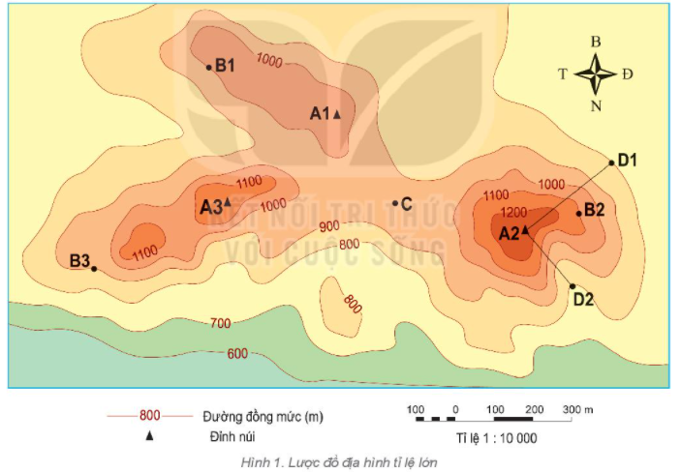
- Đọc lược đồ:
+ Sự chênh lệch về độ cao của hai đường đồng mức là: 100 m.
+ Độ cao các điểm:
B1: 1000m,
B2: 1100m,
B3: 900m,
C: 950m.
+ Nên đi theo sườn D1-A2 vì các đường đồng mức ở sườn này thưa hơn các đường đồng mức ở sườn D2-A2, nên đường sẽ dốc ít hơn, dễ di chuyển hơn.
+ Khoảng cách theo đường chim bay:
Từ A1 đến B1: 35m
Từ A2 đến D1: 29m
(Đo k/c trên lược đồ, dựa vào tỉ lệ lược đồ để tính)

Slide 7
2. Đọc lát cắt địa hình đơn giản
HĐ cá nhân/cặp
Dựa vào nội dung kênh chữ sgk và hình 2 sgk trang 139 cho biết:
1. Thế nào là lát cắt địa hình?
2. Nêu cách đọc lát cắt địa hình?
3. Cho biết lát cắt lần lượt đi qua các dạng địa hình nào?
4. Xác định độ cao của đỉnh Ngọc Linh.

Slide 8
- Lát cắt địa hình là hình vẽ biểu hiện được đầy đủ hình dáng và độ cao của các loại địa hình dọc theo một đường (tuyến) cắt nhất định.
- Cách đọc lát cắt địa hình:
+ Khi đọc lát cắt, trước tiên ta phải xác định được điểm bắt đầu và điểm cuối của lát cắt.
+ Từ hai điểm mốc này, ta có thể biết được lát cắt có hướng như thế nào, đi qua những điểm độ cao, dạng địa hình đặc biệt nào, độ dốc của địa hình biến đổi ra sao,...
+ Từ đó, ta có thể mô tả sự thay đổi của địa hình từ điểm đầu đến điểm cuối lát cắt.
+ Dựa vào tỉ lệ lát cắt, có thể tính được khoảng cách giữa các địa điểm.

Slide 9
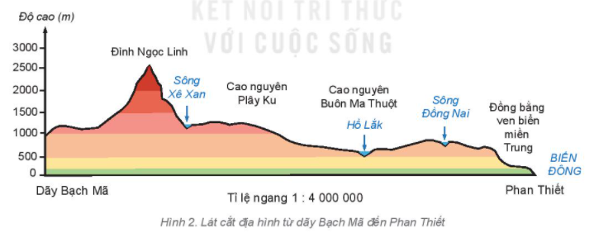
- Lát cắt lần lượt đi qua các dạng địa hình: Núi Ngọc Linh -> CN Plâyku
-> CN Buôn Ma Thuột -> đồng bằng ven biển miền Trung (núi, cao nguyên, đồng bằng)
- Độ cao đỉnh Ngọc Linh: 2600m.

Slide 10
LUYỆN TẬP
Chọn đáp án đúng nhất trong các câu sau:
Câu 1. Đường đồng mức là đường
A. nối liền các điểm có độ cao bằng nhau trên lược đồ địa hình.
B. nối liền các điểm có độ cao khác nhau trên lược đồ địa hình.
C. nối các điểm có độ cao khác nhau trên lược đồ địa hình.
D. tròn nối liền các điểm có độ cao bằng nhau trên lược đồ địa hình.

Slide 11
Câu 2. Các đường đồng mức càng gần nhau thì địa hình:
A. Càng dốc
B. Độ dốc càng nhỏ
C. Càng cao.
D. Càng thấp.

Slide 12
Câu 3. Lát cắt địa hình là cách thức thể hiện đặc điểm của bề mặt địa hình thực tế lên mặt phẳng giấy dựa vào
A. thang màu sắc.
B. đường đồng mức.
C. đường đồng mức và kí hiệu.
D. đường đồng mức và thang màu sắc.

Slide 13
VẬN DỤNG
Dựa vào kiến thức đã học làm bài tập 1, 2 sách bài tập trang 32, 33.
(HS thực hiện nhiệm vụ ở nhà)

Slide 14
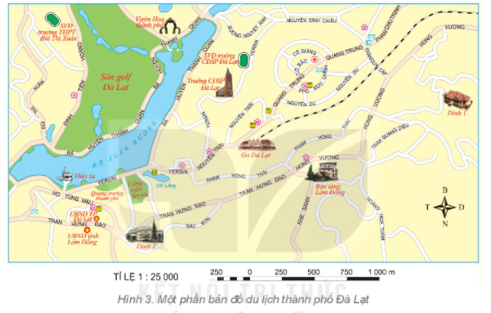
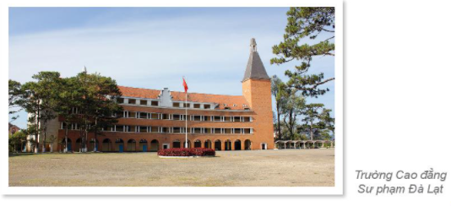
TẠM BIỆT CÁC EM
CHÚC CÁC EM HỌC TỐT!

Slide 15
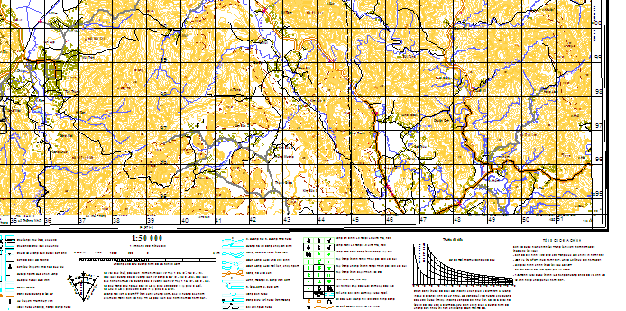
Có thể dùng lược đồ này để giới thiệu về lược đồ địa hình tỉ lệ lớn trong phần mở đầu

